Slide 1
Microbiology م. 4 شكل وتركيب الخلايا البكتيرية
البكتريا Bacteria
البكتريا: كائنات واسعة الانتشار توجد بشكل فعلي في كل مركز بيئي (على سطوح الاجسام وفي داخلها وفي الغذاء والماء والتربة والهواء الذي نستنشقه) وتكون احادية الخلية تمتلك المواد البروتوبلازمية الاساسية للنمو والتكاثر تستهلك المواد الذائبة بالسوائل وتطرح الفضلات الناتجة عن العمليات الايضية بالانتشار Diffusion. وان قسم من البكتريا تسبب امراض للانسان واخرى للحيوانات الواطئة واخرى للنباتات وبعضها لا يصيب اي من الكائنات الحية ولكن يعيش بصورة تعايشية Commensally وقد تعيش في جسم الانسان ولا تسبب المرض وتدعى Normal flora ويطلق على البكتريا المسببة للامراض بـ non-pathogenic ولكن قد تصبح ممرضات انتهازية Opportunistic pathogens عند انخفاض المناعة والجهاز الدفاعي للجسم.

Slide 2
الحجم والشكل الخارجيSize and Morphology
:
ان وحدة قياس الابعاد البكتيرية هي المايكروميتر الذي يعادل جزءآ واحدآ من الف الف من المتر(10⁻⁶ متر). تتراوح ابعاد البكتريا من 1-6 مايكرون طولا ومن 2,.-1,5عرضآ وقد تصل في بعض انواع البكتريا الخيطية والحلزونبة الى مئة مايكروميتر طولا،على هذا فهي اصغرمن خلايا حقيقية النواة ،حيث ان الموجودات التركيبية في الخلية هي التي تحدد حجم هذه الكائنات، و الذي يجعل فعالياتها الحيوية كبيرة حيث تتناسب هذه عكسيا مع حجم الكائن الحي أي انه كلما زاد حجم الكائن الحي تباطأ معدل التفاعلات الايضية التي تجري داخل جسمه.وبما ان معدل النمو يتحدد عمومآ بمعدل سرعة التفاعلات الايضية لذا تتصف البكتريا بنموها السريع حيث تتضاعف اغلب انواع خلايا البكتريا بوقت اقل من ساعة واحدة تحت الظروف البيئية المناسبة.
هنالك ثلاثة اشكال للخلية البكتيرية يمكن تميزها بسهولة من قبل العاملين في حقل البكتريا.
الشكل الكروي Spherical – Coccus
الشكل العصوي Rod Shaped- Bacillus
الشكل الحلزوني Spirillum.
علما ان هناك اختلافات متباينة وواضحة يمكن مشاهدتها مجهريا في تلك الاشكال وخصوصآ النوع الاخير.

Slide 3
المكوراتSpherical bacteria
وتسمى للجمع cocci ومفردها coccus توجد اختلافات ضمن الشكل الواحد فليس من الضروري ان تكون كروية كاملة الشكل ولكن تكون بيضوية Ellipsoidal او متطاولة Elongated او مسطحة من احد الوجهين Flattened on one side
الشكل العصوي Rod Shaped bacteria
وتسمى للجمعbacilli والمفرد bacillus تتغاير البكتريا العصوية في اطوالها ويكون طولها وقطرها متشابهان احيانا حتى يصعب معها تمييزها عن المكورات اما نهاياتها فقد تكون دائرية او منبسطة او مقعرة او متشعبة.
البكتريا حلزونية الشكلSpiral shaped bacteria
وتسمى Spirillum للمفرد وللجمع Spirilla تظهر بعض العصيات بشكل حلزوني وقد تكون صلبة او مرنة اعتمادآ على النوع فقد تكون قصيرة على شكل نابض كثيف الدورات او على شكل حلزون غير كامل ويدعى هذا النوع ببكتريا الضمةVibrio اوComma.

Slide 4
التجمعات:Arrangment
تنقسم معظم البكتريا بالانشطار الثنائي (الانشطار البسيط) binary fission لتكوين خليتين منفصلتين متميزتين وظيفياً (مع انه قد لا تنفصل هذه الخلايا عن بعضها دائماً. ويؤدي التصاق الخلايا الى ترتيب مميز يعتمد على مستويات التي تنقسم فيها البكتريا فالخلايا التي تنقسم في مستوى واحد تكون تجمعات بشكل سلاسل في حين الخلايا التي تنظم في مستويات عديدة وبطريقة عشوائية تكون تجمعات على شكل عناقيد وعندما يحدث الانقسام بتتابع وبمستويات عمودية على بعضها البعض تنتج رزم صغيرة مكعبة الشكل.
فمثلا تميل بكتريا (Streptococcus) الى تكوين سلاسل طويلة في حين بكتريا Staphylococcus تميل الى تكوين عناقيد (شكل 1).
تنقسم معظم البكتريا بالانشطار الثنائي (الانشطار البسيط) binary fission لتكوين خليتين منفصلتين متميزتين وظيفياً (مع انه قد لا تنفصل هذه الخلايا عن بعضها دائماً. ويؤدي التصاق الخلايا الى ترتيب مميز يعتمد على مستويات التي تنقسم فيها البكتريا فالخلايا التي تنقسم في مستوى واحد تكون تجمعات بشكل سلاسل في حين الخلايا التي تنظم في مستويات عديدة وبطريقة عشوائية تكون تجمعات على شكل عناقيد وعندما يحدث الانقسام بتتابع وبمستويات عمودية على بعضها البعض تنتج رزم صغيرة مكعبة الشكل.
فمثلا تميل بكتريا (Streptococcus) الى تكوين سلاسل طويلة في حين بكتريا Staphylococcus تميل الى تكوين عناقيد (شكل 1).

Slide 5
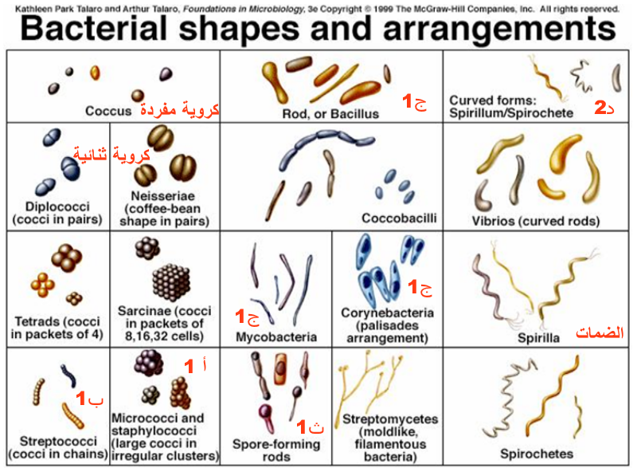

Slide 6
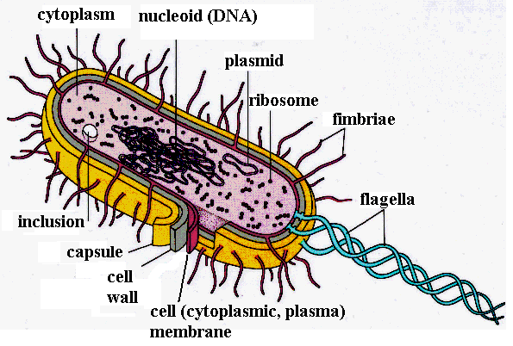
تركيب خلية البكتريا:Structure of bacterial cell
تحتوي الخلايا البكترية على عدد من التراكيب والعضيات قسم منها ما يقع خارج الخلية (يحيط بها) والقسم الاخر محاطآ بغلاف الخلية. وهناك تراكيب اخرى تتواجد في انواع من البكتريا دون الاخرى . لذا وجود وعدم وجود هذا العضيات يعتبر صفة تصنيفية وقد شخصت الاجزاء التركيبية للخلية البكتيرية كما يأتي: (شكل رقم 2 )

Slide 7
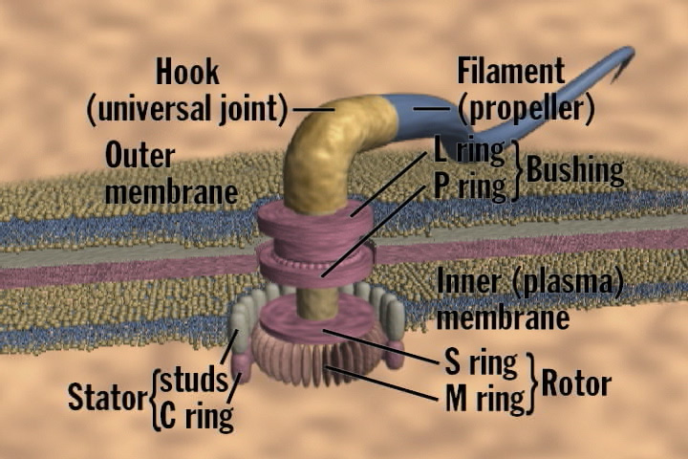
1- الاسواط Flagella
وهي لواحق بشكل خيط قطرها 12-30 نانوميتر وتكون واسطة الحركة في البكتريا الحاوية عليها ويكون طولها احيانا اكثر من قطر الخلية ولا يمكن رؤيتها بالمجهر الضوئي الا باستعمال طرق تصبيغ خاصة،حيث تعامل الخلايا المثبتة بمادة مثبتة للالوان وهي محلول غروي غير مستقر يترسب على شكل طبقة سميكة من مادة قابلة للصبغ على سطح الخلية وعلى امتداد سطح السوط او الاسواط،وعند اضافة الصبغة نستطيع مشاهدة هذه المادة المترسبة بالمجهر الضوئي حيث يظهر السوط على شكل خيط رفيع جدآ.يعد عدد وتوزيع الاسواط على الخلية صفة وراثية ثابتة تقريبا وتستعمل في التصنيف

Slide 8
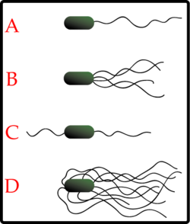
قد توجد الاسواط بشكل
سوط قطبي واحد في احد قطبي الخلية التي تسمى في هذه الحالة Monotrichous
توجد بشكل حزمة من الاسواط عند احد قطبي الخليةويسمى Lophotrichous
قد يوجد سوط او حزمة من الاسواط في كل من قطبي الخلية ويسمى الترتيب Amphitrichous
او قد تحيط الاسواط بكل جسم الخلية ويسمى الترتيب Peritrichous.
A-Monotrichous
B- Lophotrichous
C- Amphitrichous
*D- Peritrichous
هنالك فرضيتان للطريقة التي تحرك الاسواط بها البكتريا ،
االاولى : تقول بان الوحدات البروتينية التي تكون الاسواط تتقلص وتنبسط منتجة مايشبه التموجات،وبذلك قد تنسحب او قد تدفع الخلية،
اما الفرضية الثانية : فتقترح حركة دائرية يقوم بها السوط بما يشبه حركة المروحة مما يؤدي الى حركة البكتريا.

Slide 9
يتكون السوط من الخيط Filamentوهو الجزء الظاهر ويكون في حقيقته ثلاثة خيوط ملتفة على بعضها تتصل بجزء ثاني يكون اعرض منها ذو قطر ثابت يسمى الشص Hook طوله 45 نانوميتر تقريبا والذي يرتبط بدوره بالجسم القاعدي Basal body الذي يوجد في غلاف الخلية.
يتركب السوط من بروتين فلاجيلين Flagellinالذي يكون ذا طبيعة مستضدية ويختلف من نوع لاخر،الا ان بروتينات الاسواط تشترك في صفة عامة هي احتواؤها على الحوامض الامينية مثل الكلوتاميك والاسبارتيك ويكون محتواها من الاحماض الامينية الحاوية على الكبريت كالسستين قليلآ

Slide 10
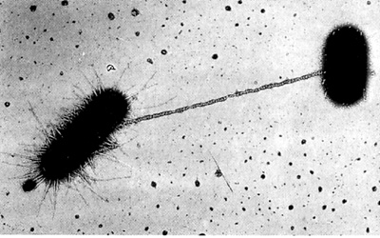
2- الشعيرات او الاهلابPili and Fimbriae
وهي لواحق خيطية مشابه للاسواط الا انها ارفع واقصر طولا من الاسواط تنتشر على سطح الخلايا خصوصآ في البكتريا السلبية لصبغة كرام طولها 3,.--3 مايكروميتر وقطرها 5-10 نانوميتر وليس لها علاقة بالحركة.
هنالك نوعان من الشعيرات النوع الاول الشعيرات العمومية Fimbriae التي يصل عددها الى المئات والتي تستخدمها البكتريا للالتصاق بالخلايا الحيوانية والنباتية والسطوح الخاملة مثل الزجاج والسيليلوز وهذه وظيفة مهمة جدآ تمكن البكتريا من تثبيت نفسها في بيئاتها الطبيعية ليتسنى لها توفير المواد المغذية.
اما النوع الاخرSpecific pili يطلق عليها بالشعيرات الجنسية Sex pili والتي لها دورا في عملية الاقتران Conjugation التي تحدث في بعض انواع البكتريا كما انها تكون مستقبلات Receptors لعاثيات البكترياBacteriophages.
تتكون الشعيرات من بروتين يدعى Pilin يصل وزنه الى7000 دالتون ويتكون من وحدات ثانوية تترتب على شكل حلزوني لتكون خيطا مفردا قويا ذات لب فارغ،وما دام البروتين هو المادة الرئيسية لذا تعطي للخلية صفات مستضدية specific antigenخاصة للخلايا شأنها في ذلك شأن الاسواط.

Slide 11
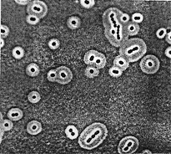
3- المحفظة :Capsule
تصنع العديد من البكتريا في بيئتها الطبيعية كميات كبيرة من مواد مخاطية صمغية بوساطة انزيمات في الغشاء السايتوبلازمي وتفرز الى خارج الخلية من خلال ثقوب الجدار الخلوي وبذلك تتكون طبقة اضافية خارج الجدار تسمى بالعلبة اوالمحفظة والتي تكون مسؤولة عن توفير الحماية لخلية البكتريا في كونها تشكل غطاءآ واقيآ للجفاف وتخزن المواد الغذائية وهي تزيد من امراضية البكتريا الممرضة لمقاومتها الابتلاع Phagocytosis من قبل خلايا الدم البيضاء.
تختلف المحفظة من ناحية التركيب الكيمياوي فقد تتكون من الكربوهيدرات المعقدة مثال الدكسترانDextran وحامض هاياليورونيك ومن البروتينات،يتغير سمك المحفظة من جزء من المايكروميتر الى 10مايكروميتر او اكثر ويكون تركيبها الكيمياوي متميزآ لكل نوع من الانواع،وهي غير مهمة لحياة البكتريا ويمكن ازالتها بالانزيمات او بالغسل دون ان يؤثر ذلك في حيوية الخلية،ويرتبط تكوينها ارتباطآ مباشرآ بالظروف البيئية المتاحة لذا عندما يكون التركيب الكيمياوي للمحفظة حاوي على الدكستران او الليفان فان تصنيع المحفظة يتم عند تنمية البكتريا بوسط حاوي على السكروز فقط وليس سكر آخر.

Slide 12
يعد قيام الخلية البكتيرية بتخليق المحفظة عملية وراثية يسيطر عليها جين معين فعند حصول طفرة وراثية لهذا الجين تفقد قدرتها لتكوين المحفظة.عند تنمية الخلية المكونة للمحفظة على الوسط الزرعي الصلب تعطي مستعمرات ناعمة لماعة S-Colonies) )
في حين الطفرات الفاقدة للمحفظة تعطي مستعمرات خشنة(R- Colonies) لذا فان حدوث هذه الطفرات في بكتريا ممرضة Streptococcus pneumoniae فانها تفقدها قابليتها على اصابة المضيف.تمتلك البكتريا الحاوية على المحفظة تخصصآ مناعيا اعتمادآ على التركيب الكيمياوى للمحفظة ويساعد هذا على التفريق مصليآ بين الانواع المتشابهة

